Slide 1
程序设计II

Slide 2
课程信息
“程序设计II”课程是计算机学院面向大一本科生开设的一门专业基础课。
这门课是一门利用程序设计方法求解应用问题的实践性课程，通过有针对性的几个专题的实践训练，加深学生对C 程序设计语言的理解，使得学生具有编写一定规模的程序来求解应用问题的能力。

Slide 3
课程信息
“程序设计II”是“程序设计I”课程（大一上）和“数据结构”课程（大二上）之间的承接课程。
开设这门课程的目的之一，是为了保证计算机专业的同学每个学期都有编程实践的课程，做到“编程不断线”。

Slide 4
课程信息
2020 年春季课程内容分为三个部分。
  C 语言进阶（50%）
    位运算、字符串、高精度数、递归、枚举
  程序设计语言 (40%)
    Python
    Scheme（函数式语言）
  编程实践方法和工具(10%)

Slide 5
课程信息
Composing Programs
    UC Berkeley CS61A
    http://composingprograms.com/
七周七语言：理解多种编程范型
程序设计导引及在线实践
编程语言手册

Slide 6
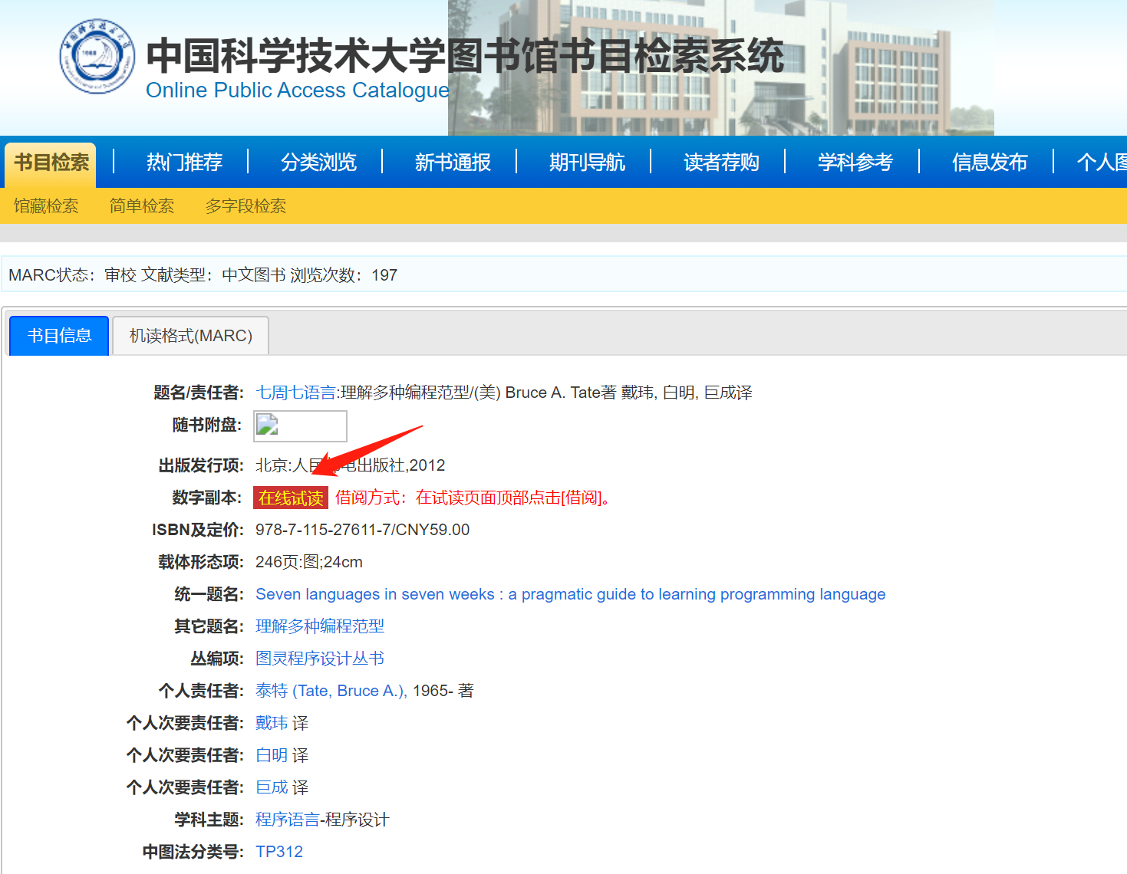
图书电子版借阅办法

Slide 7
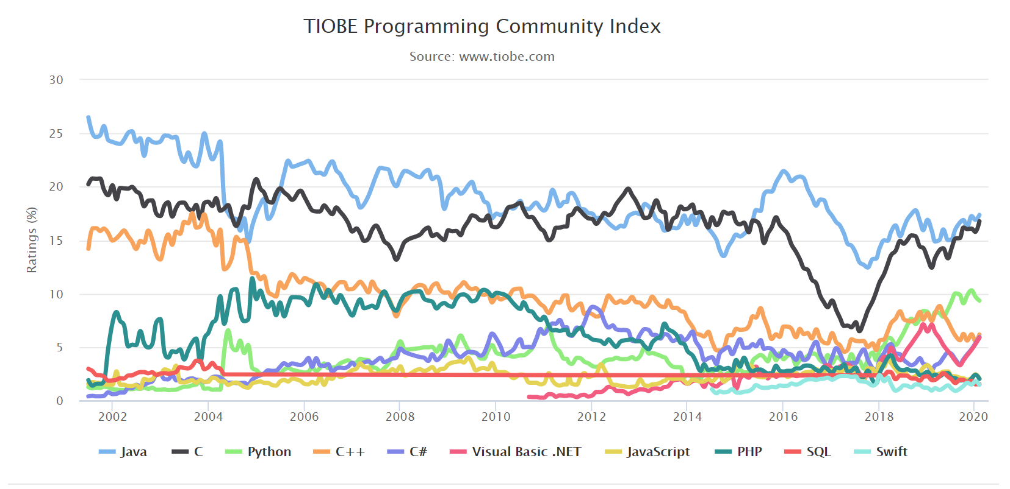
https://www.tiobe.com/tiobe-index/
The index can be used to check whether your programming skills are still up to date or to make a strategic decision about what programming language should be adopted when starting to build a new software system.

Slide 8
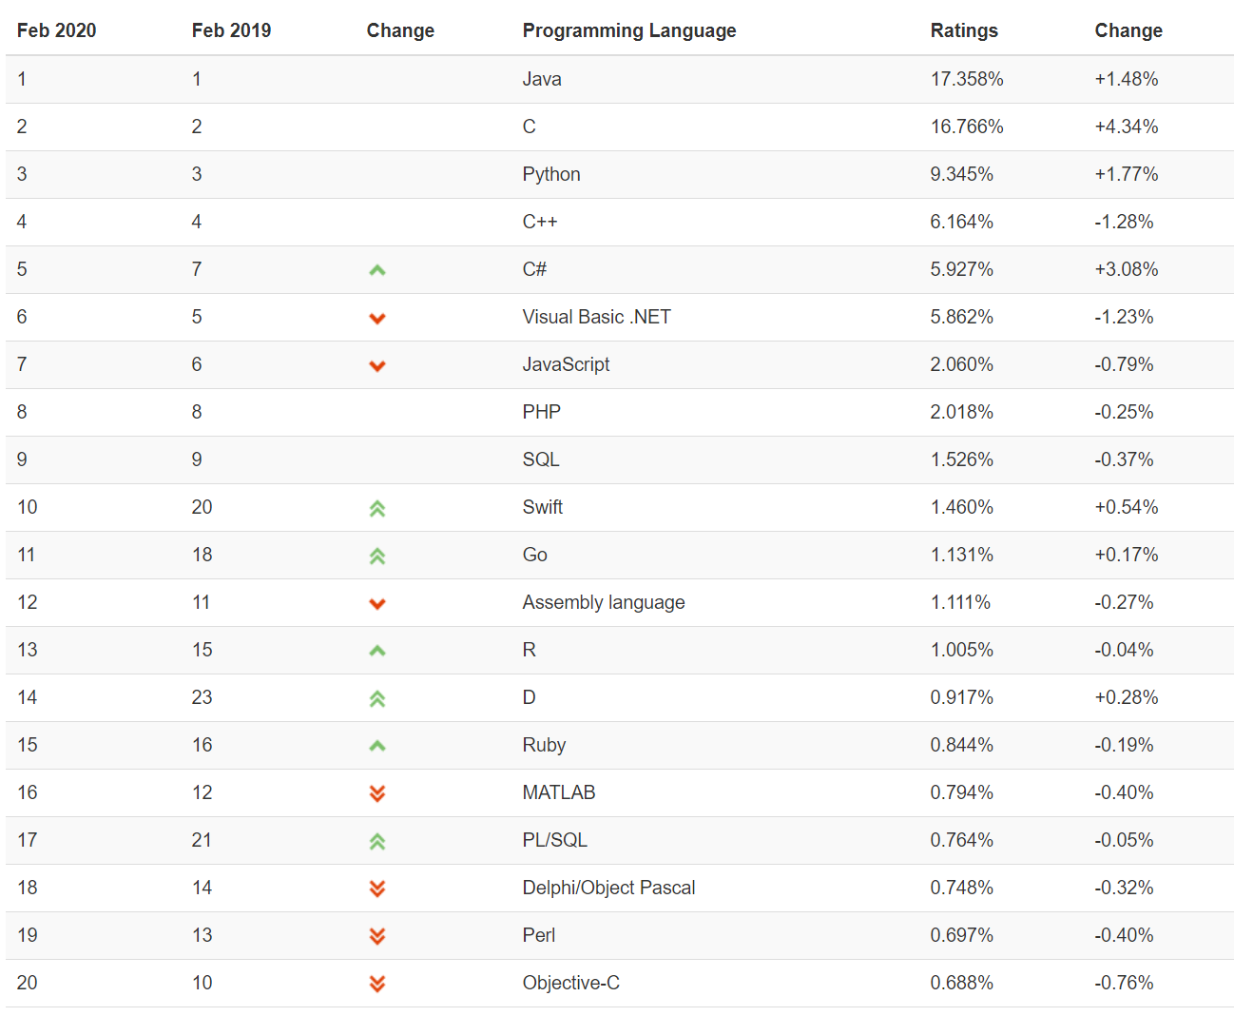

Slide 9
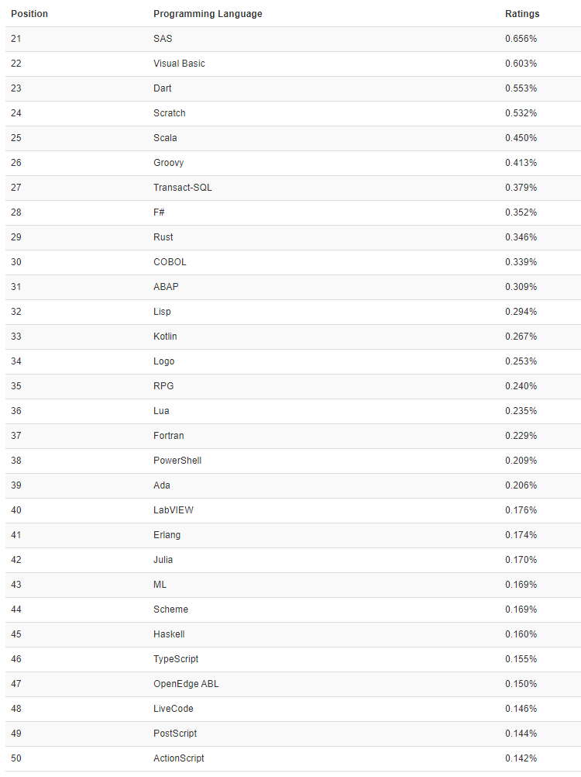
#51 to #100
(Visual) FoxPro, Apex, ATLAS, Awk, Bash, bc, Bourne shell, C shell, cg, CL (OS/400), Clojure, Common Lisp, Crystal, cT, Curl, Elixir, Emacs Lisp, Forth, Hack, Icon, Inform, Io, J, JScript, Korn shell, Ladder Logic, Maple, MEL, Mercury, MQL4, NATURAL, OpenCL, Oz, PL/I, Programming Without Coding Technology, Prolog, Pure Data, Q, Raku, Red, Ring, S, Smalltalk, SPARK, Stata, Tcl, VBScript, Verilog, VHDL, WebAssembly

Slide 10
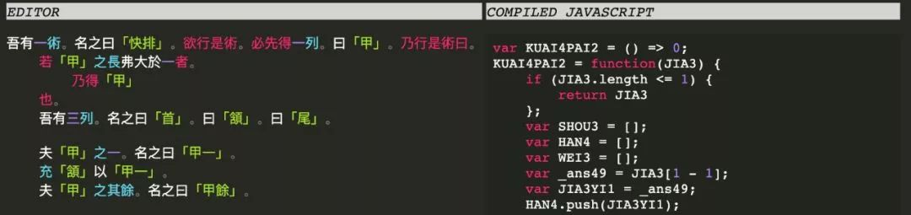
文言文编程语言
来自CMU本科生Huang Lingdong。可编译成Javascript，也可编译成Python，亦有线上编辑器 (IDE) 可直接运行。
GitHub地址：https://github.com/LingDong-/wenyan-lang
https://blog.csdn.net/sinat_33224091/article/details/103625920

Slide 11
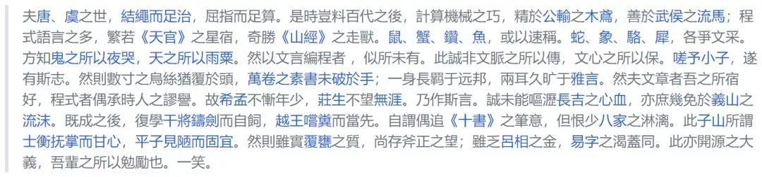
在尧舜时代，人们使用结绳和数手指来计算。当时怎么能够预料到，几百代人之后计算机的巧妙呢！计算机比鲁班（公输盘）的木鸢更加精巧，比诸葛亮（武侯）的木牛流马更好。此外，编程语言数量众多，如同《天官书》记录的星宿一般多，又比《山海经》中记录的飞禽走兽还要奇特。Go（鼠）、Rust（蟹）、Ruby（鑽）、Fishshell（鱼）因速度而出名。Python（蛇）、Php（象）、Perl（骆）和 JavaScript（犀）则各有独特之处。我这才理解到，为什么鬼会夜哭，天上会下粟雨。
但以往从未有人使用过文言文进行编程。这并不是传承文脉、保护文心的好方法，所以我才产生了用文言文编程的想法。我目前还太年轻，读过的书也没有破万卷。如今身处遥远的国家（美国），也很久没有接触中文了。但是我一直对文学很有兴趣，编写的程序有时候也得到人们的一些肯定。正如王希孟和庄子一般，并不因为年轻或者知识的浩瀚无涯而退缩，于是写下了这些话。
我既没有像李贺那样呕心沥血，也没有像李商隐那样口角流沫（形容读书勤奋）。项目完成后，我将继续以干将铸剑的精神勉励自己，带着越王卧薪尝胆的精神继续向前。我自己虽想效仿《算经十书》的笔法，只是遗憾没有唐宋八大家那样淋漓的文笔。正如庾信在《哀江南赋》所写：「陆机听了心甘情愿地拍掌；张衡见了将轻视它也是理所当然」（意指如果被人嘲笑，也是理所当然，我不会太过介意）。尽管这项目只有覆瓮的价值（一点微小的工作），但是还有完善的空间。虽然没有像吕不韦那样有一字千金的本钱，但是我对交流的渴望是一样的。这也正是开源的精神内核，我们以此互相勉励吧。

Slide 12
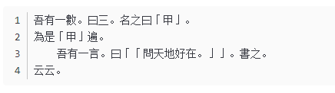
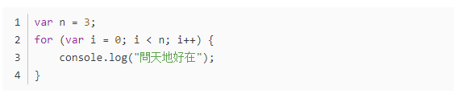
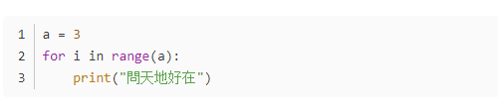
wenyan-lang Javascript Python

Slide 13
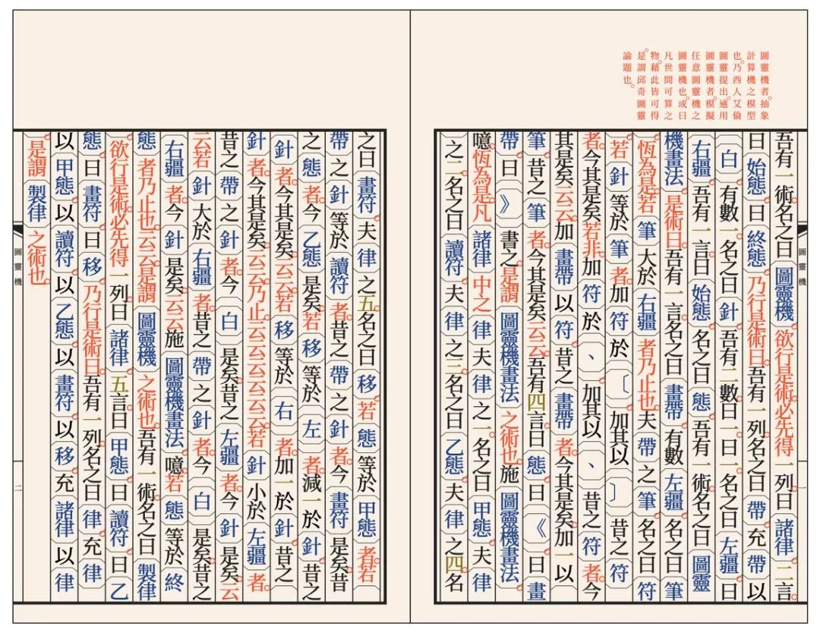

Slide 14
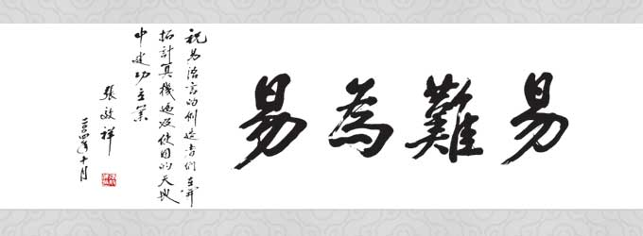
易语言
易语言（EPL）是一门以中文作为程序代码编程语言，其以“易”著称。易语言早期版本的名字为E语言。最早的版本的发布可追溯至2000年9月11日。
创造易语言的初衷是进行用中文来编写程序的实践，方便中国人以中国人的思维编写程序，并不用再去学习西方思维。
最新版本：5.9 (2019/05/24)
官网：http://www.dywt.com.cn/

Slide 15
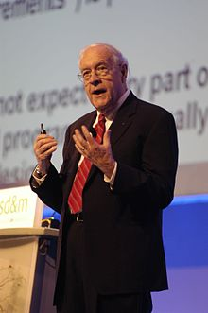
软件工程(Software Engineering)
Frederick Phillips Brooks, Jr.
  1931年出生
  《人月神话》作者
  IBM OS/360系统的贡献者
  图灵奖(1999)
  冯诺依曼奖(1993)
“No Silver Bullet” ！

Slide 16
软件工程(Software Engineering)
工程（Engineering)
  创造性地运用科学原理，设计和实现建筑、机器、装置或生产过程；或者在实践中使用一个或多个上述实体；或者是实现这些实体的过程。
工程实践的开始，都是比着葫芦画瓢，照猫画虎。
  例如：公司会对新员工进行示例demo的编写，试运行，然后再参加实际项目。
软件工程工具与方法
  例如：Git命令、Vim技巧、编程语言语句规范等。

Slide 17
内容提要
课程相关信息
C语言知识巩固和补充
代码风格

Slide 18
C语言知识巩固和补充
输入输出
位运算
函数指针
指针和动态内存分配
命令行参数
C语言标准库函数

Slide 19
C语言的输入输出语句
#include <stdio.h>
• scanf( ) 将输入读入变量
• printf( ) 将变量内容输出

Slide 20
scanf( ) 语句（函数)
int scanf( const char * , ...);
参数可变的函数
第一个参数是格式字符串，后面的参数是变量的地址，函数作用是按照第一个参数指定的格式，将数据读入后面的变量
参数可变的函数的参考阅读（不要求掌握）
https://www.cnblogs.com/clover-toeic/p/3736748.html

Slide 21
scanf 返回值
>0 成功读入的数据项个数；
0 没有项被赋值；
EOF 第一个尝试输入的字符是EOF(结束)
（对OJ上某些题，返回值为EOF可以用来判断输入数据已经全部读完）

Slide 22
printf( ) 语句（函数)
int printf( const char * , ...);
参数可变的函数
第一个参数是格式字符串，后面的参数是待输出的变量，函数作用是按照第一个参数指定的格式，将后面的变量在屏幕上输出
返回值:
成功打印的字符数；
返回负值为出错

Slide 23
格式字符串里的格式控制符号：
%d 读入或输出int变量
%c 读入或输出char变量
%f 读入或输出float变量
%s 读入或输出char * 变量
%lf 读入或输出double 变量
%e 以科学计数法格式输出数值
%x 以十六进制读入或输出 int 变量
%p 输出指针地址值
%.5lf 输出浮点数，精确到小数点后5位

Slide 24
#include <stdio.h>
int main()
{
int a;
char b;
char c[20];
double d =0;
float e = 0;
int n = scanf("%d%c%s%lf%f",&a,&b,c,&d,&e);
printf("%d %c %s %lf %e %f %d",a,b,c,d,e,e,n);
return 0;
}

Slide 25
int n = scanf("%d%c%s%lf%f",&a,&b,c,&d,&e);
printf("%d %c %s %lf %e %f %d",a,b,c,d,e,e,n);
input:
123a teststring 8.9 9.2
output:
123 a teststring 8.900000 9.200000e+000 9.200000 5
input:
123ateststring 8.9 9.2
output:
123 a teststring 8.900000 9.200000e+000 9.200000 5
input:
123 a teststring 8.9 9.2
output:
123 a 0.000000 0.000000e+000 0.000000 3

Slide 26
#include <stdio.h>
int main()
{
int a,b;
char c;
char s[20];
scanf("%d %c,%s %x",&a,&c,s,&b);
printf("%d %x %u %s %p %x %d ",
a,a,a,s,s,b,b);
return 0;
}
input:
-28 K,test ffee
output:
-28 ffffffe4 4294967268 test 000000000062FE00 ffee 65518

Slide 27
常见错误：
#include "stdio.h"
main()
{
char * s;
scanf("%s",s);
printf("%s",s);
}
编译通过，运行时有错。错在何处？

Slide 28
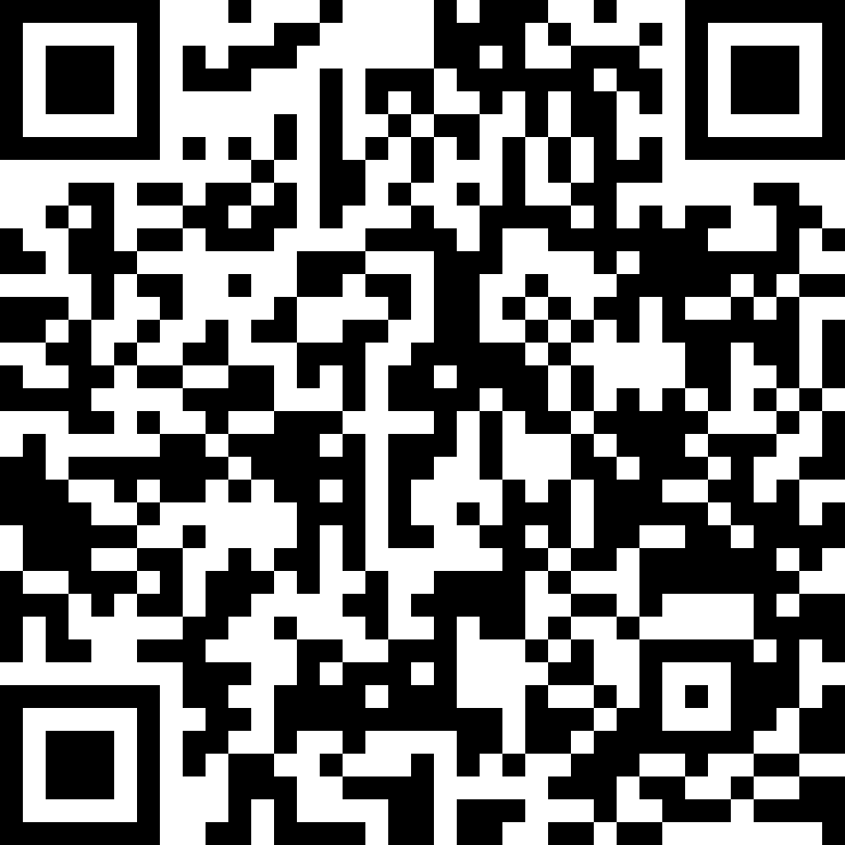
线上教学问卷调查二维码

